Slide 1

/ 2026
Instituto Tecnológico de Frontera Comalapa
Modalidad Mixta
Materia:
Estructura de Datos
Semestre:
Tercer semestre
Especialidad:
Ingeniería en Sistemas Computacionales.
Numero de control:
251260107
Nombre del alumno:
Ahizer Asbel Mejia Tomas
Nombre del docente:
Francisco Javier Mingo Velázquez
Fecha de entrega:
Frontera Comalapa, Chiapas a 20/10/2026
connected [ ]
online [ ]

Slide 2
/ 2026
// problem.statement
Introducción
La recursividad es un tema importante dentro de la programación y las estructuras de datos, porque permite resolver problemas mediante funciones o métodos que se llaman a sí mismos. Aunque al principio puede parecer un poco complicada, es una técnica útil para resolver problemas que se pueden dividir en partes más pequeñas.

Slide 3
/ 2026
// problem.statement
Justificación
Elegí el tema de la recursividad porque es importante conocer diferentes formas de resolver problemas mediante la programación. Con esta exposición busco comprender cómo una función puede llamarse a sí misma para encontrar una solución, utilizando ejemplos como el factorial.
Además, considero que aprender este tema me ayudará a mejorar mi lógica de programación y a comprender mejor el funcionamiento de las estructuras de datos.

Slide 4
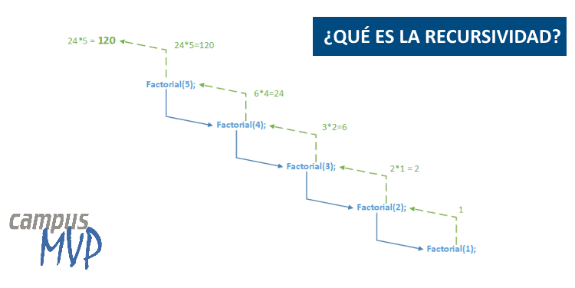
/ 2026
// about_me
¿Qué es la recursividad?
~ / about
La recursividad, también conocida como recursión, es una técnica de programación en la que una función o método se llama a sí mismo para resolver un problema.
La idea principal consiste en solucionar un problema grande mediante problemas más pequeños del mismo tipo, hasta llegar a un caso sencillo que pueda resolverse directamente.
Por ejemplo, para calcular el factorial de un número, se puede multiplicar ese número por el factorial del número anterior. Este procedimiento se repite hasta alcanzar el caso base.
La recursividad se utiliza especialmente cuando el problema o la estructura de datos puede definirse en función de sí misma.

Slide 5
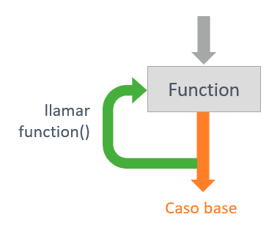
/ 2026
// my_solution - three_pillars()
Elementos de la recursividad
Para que un procedimiento recursivo funcione correctamente, es necesario considerar dos elementos principales:
01
02
Caso base:
Caso recursivo:
es la condición que permite detener las llamadas recursivas. Representa el problema más sencillo, cuyo resultado se conoce directamente.
es la parte del procedimiento donde la función vuelve a llamarse a sí misma, pero utilizando un problema más pequeño o sencillo.
Ambos elementos son importantes. Si no existe un caso base, las llamadas pueden continuar indefinidamente y provocar un desbordamiento de la pila de llamadas. Además, cada llamada recursiva debe acercarse a la condición de terminación.

Slide 6
/ 2026
// process.pipeline
¿Cómo funciona la recursividad?
La recursividad funciona mediante una serie de llamadas a una misma función. Cada llamada resuelve una parte más pequeña del problema original hasta llegar al caso base.
Su funcionamiento se puede resumir en los siguientes pasos:
01
02
03
04
05
Se recibe el dato o problema que se desea resolver.
Se verifica si se cumple el caso base.
Si no se cumple, se realiza una nueva llamada recursiva con un problema más pequeño.
El procedimiento continúa hasta alcanzar el caso base.
Finalmente, los resultados de las llamadas se utilizan para obtener la solución completa.

Slide 7
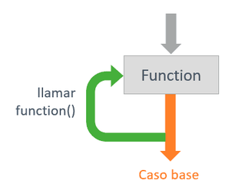
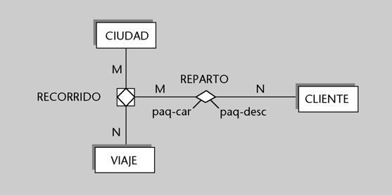
/ 2026
// services.list
Tipos de recursividad
Existen dos formas principales de realizar llamadas recursivas:
Recursividad directa
Recursividad indirecta
Ocurre cuando una función se llama directamente a sí misma dentro de su propio procedimiento. Un ejemplo es la función que calcula el factorial de un número.
Se presenta cuando una función llama a otra función y esta segunda vuelve a llamar a la primera. De esta manera, las llamadas se realizan de forma indirecta.

Slide 8
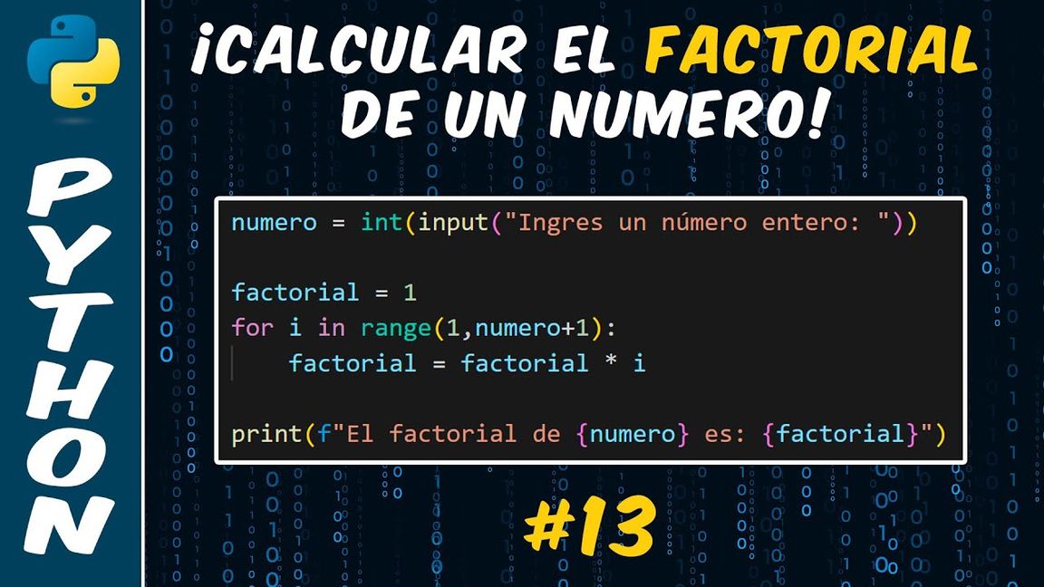
/ 2026
// testimonials
Ejemplo 1: cálculo del factorial
El factorial de un número entero no negativo consiste en multiplicar todos los números enteros positivos desde el uno hasta el número indicado. Se representa con el signo de admiración (!).
Por ejemplo, el factorial de 5 se calcula de la siguiente manera:
5! = 5 x 4 x 3 x 2 x 1=120
La definición recursiva es:
0!=1
n!=n x (n-1)!, n > 0
El caso base es 0!=1, mientras que el caso recursivo multiplica el número por el factorial del número anterior.

Slide 9
/ 2026
// problem.statement
Conclusión
En conclusión, aprendí que la recursividad es una técnica de programación que permite resolver problemas haciendo que una función se llame a sí misma. Para utilizarla correctamente, es necesario establecer un caso base y un caso recursivo, ya que estos permiten que el procedimiento avance y termine de manera adecuada.
Considero que conocer la recursividad es importante para seguir aprendiendo sobre programación y estructuras de datos, porque ayuda a desarrollar una forma más lógica de analizar y resolver problemas.

Slide 10
/ 2026
// problem.statement
Fuentes de información
  Estructura de datos Unidad II | Prezi. (s. f.). https://prezi.com/b35ilvr52eob/estructura-de-datos-unidad-ii/
  Client challenge. (s. f.-ah). https://es.scribd.com/document/488618760/recursividad-docx
  Te lo digo en Código. (2022, 8 marzo). Recursividad explicado fácil. [Vídeo]. YouTube. https://www.youtube.com/watch?v=M7LuDhC-lko
  Client challenge. (s. f.-ai). https://es.slideshare.net/slideshow/unidad-2-recursividad-42502248/42502248?nway-=
  Client challenge. (s. f.-aj). https://es.scribd.com/document/488618758/Recursividad-con-tres-conclusiones
  (N.d.). Tecnm.Mx. Retrieved October 24, 2026, from https://nlaredo.tecnm.mx/takeyas/Apuntes/Estructura%20de%20Datos/Apuntes/06-Recursividad.pdf

Slide 11
// end_of_deck
fin
exit code: 0 · runtime: ~18 min

